Slide 1

Fotografia IPT
Cap.2 - Ligação Química

Slide 2
Há muito tempo que os cientistas sabem que a chave para a interpretação das propriedades de uma substância química inclui o reconhecimento e a compreensão da sua estrutura e ligação.
A estrutura refere‐se à forma como os átomos se arranjam no espaço.
A ligação define as forças que mantêm átomos adjacentes juntos.
A notação de estruturas de pontos de electrões de Lewis ou simplesmente, estruturas de Lewis, usam‐se para descrever moléculas com ligações covalentes.

Slide 3
Formação da Ligação Química
Quando uma reacção química ocorre entre dois átomos, os respectivos electrões de valência são reorganizados de forma que uma força atractiva (ligação química) ocorra entre eles e lhes permita chegar a uma situação de menor energia (mais estável) com uma camada de valência com 8 electrões, ou seja, uma configuração electrónica de gás raro.
As ligações químicas podem ocorrer sob três formas:
Ligações iónicas
Ligações covalentes.
Ligações metálicas

Slide 4
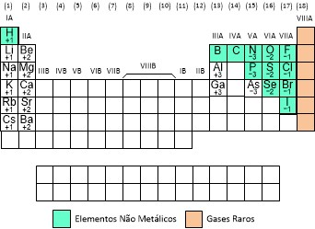
Ligação Covalente
A ligação covalente resulta da atracção entre elementos não metálicos
que partilham electrões de valência.
Basicamente, dois elementos em ligação partilham um, dois ou três pares de electrões de valência, dando origem respectivamente a ligações simples, duplas ou triplas.

Slide 5
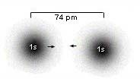
* O caso mais simples da ligação covalente ocorre aquando da ligação entre dois átomos de hidrogénio (H₂).
* Quando dois átomos de hidrogénio se aproximam, a energia total do par começa a baixar e quando a aproximação é suficiente, as nuvens electrónicas começam a sobrepor‐se até uma posição em que a energia é mínima formando‐se a ligação.

Slide 6
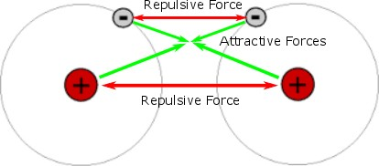
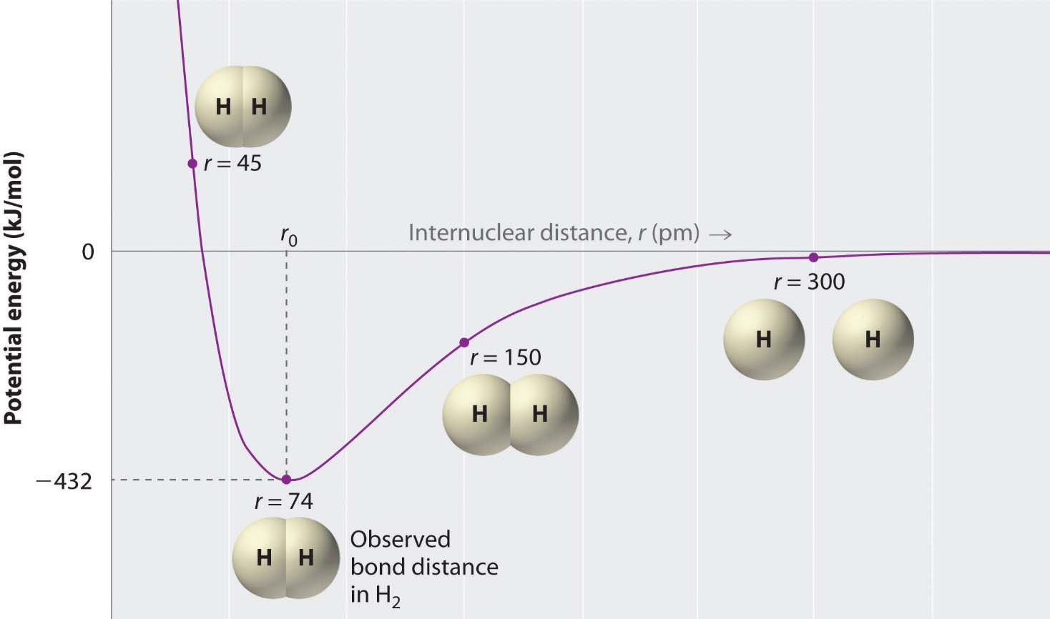
* A ligação covalente está formada e o resultado é uma molécula em que existe um equilíbrio entre as forças repulsivas resultantes das cargas do mesmo sinal (núcleo/núcleo e nuvem electrónica/nuvem electrónica) e as forças atractivas resultantes das cargas de sinal contrário (núcleo/nuvem electrónica). A energia total da molécula é menor do que as energias dos átomos individuais. Se os núcleos tivessem tendência para continuar a aproximar‐se, a energia do conjunto aumentaria consideravelmente porque as forças repulsivas começam a prevalecer.

Slide 7
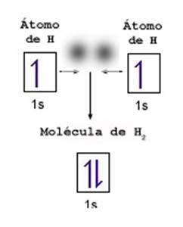
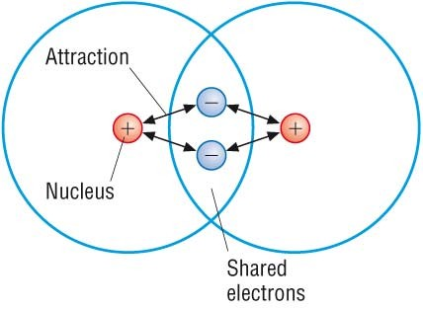
Após a ligação se estabelecer, a molécula assume uma configuração electrónica de valência de gás raro, neste caso do hélio porque quando os átomos se ligam tentam conseguir um octeto, ou seja, uma configuração electrónica em que todos os electrões das orbitais de valência se encontram emparelhados e, portanto, as orbitais estão completas.

Slide 8
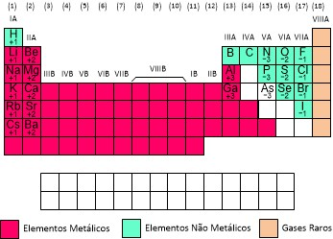
Ligação Iónica
* A ligação iónica consiste na interacção entre um elemento não metálico e um elemento metálico e resulta da transferência de electrões de valência.

Slide 9
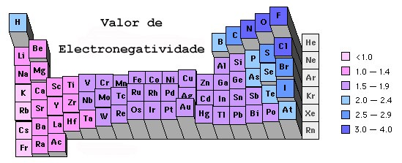
Uma ligação iónica é tanto mais forte quanto maior for a diferença de electronegatividade entre o elemento metálico e o elemento não‐metálico

Slide 10
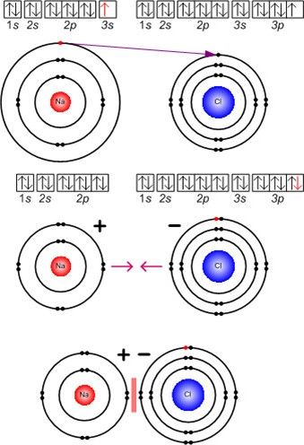
Uma ligação iónica forma‐se quando um ou mais electrões são transferidos de um átomo para outro criando iões positivos e negativos.
Quando o sódio (Na) e o cloro (Cl) reagem, um electrão é transferido do átomo de sódio para o átomo de cloro para formar os iões Na⁺ e Cl‐.
A ligação resulta da força atractiva que se gera entre o ião positivo e o ião negativo formando o composto iónico Cloreto de Sódio.

Slide 11
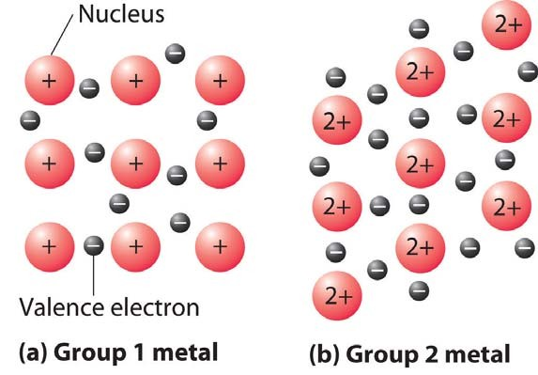
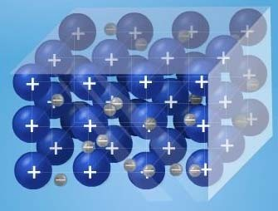
Ligação Metálica
Os metais têm átomos com baixas energias de ionização e baixa electronegatividade e reagem tipicamente com outros elementos para perder esses electrões e formar iões positivos.
Quando não há outro elemento presente para aceitar os electrões e formar um composto iónico os electrões são deslocalizados, ou seja, não estarão estreitamente associados com qualquer núcleo atómico, mas em vez disso, distribuem‐se através da estrutura de metal.
Sem esses electrões associados, os metais tornam‐se iões carregados positivamente e formam uma estrutura cristalina através da qual esses electrões se podem mover livremente.

Slide 12
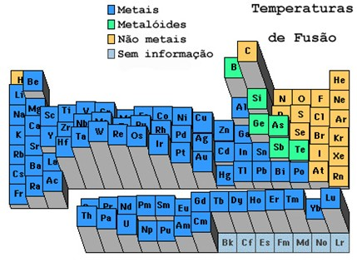
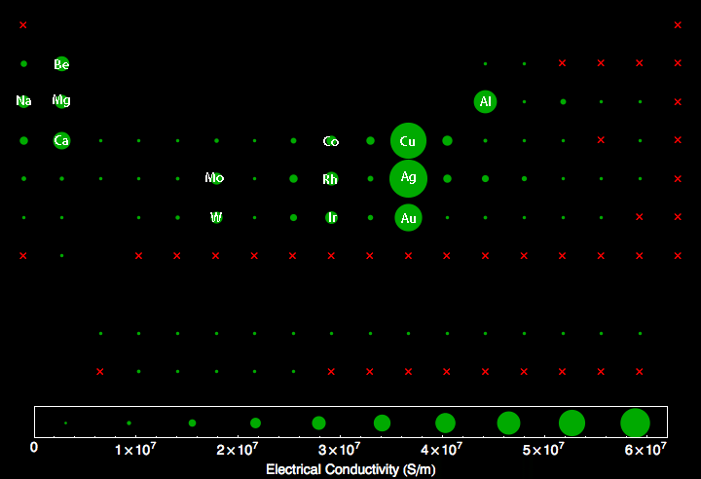
A ligação metálica dá origem a uma estrutura que é por vezes referida como um conjunto de núcleos num mar de electrões.
A ligação metálica confere aos materiais propriedades específicas que resultam da existência de electrões deslocalizados e que variam ao longo da tabela periódica:
Temperatura de fusão, Condutividade eléctrica, Maleabilidade.

Slide 13
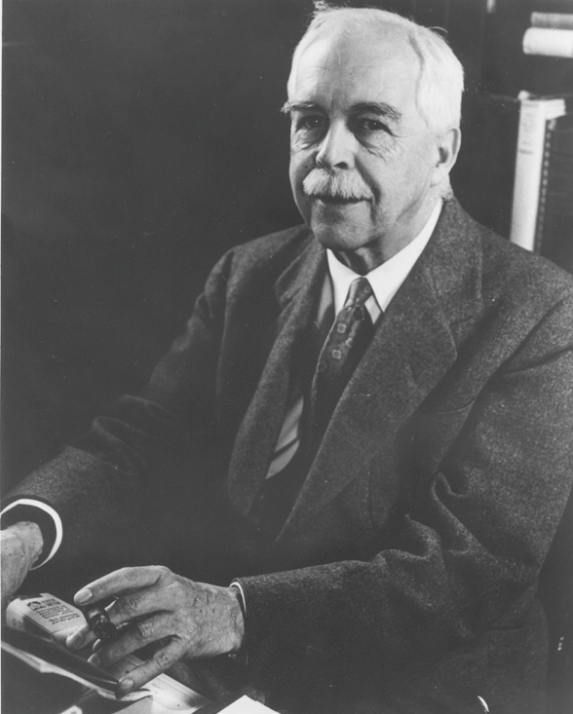
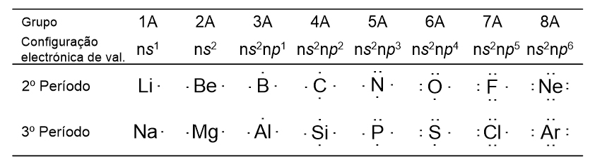
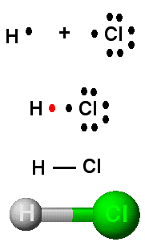

Nas Ligações Covalentes, são partilhados pares de electrões
Notação de Lewis
Na “notação de estruturas de pontos de electrões de Lewis” ou simplesmente, estruturas de Lewis, usam‐se pontos para descrever as ligações entre átomos de moléculas com ligações covalentes.
Representação dos electrões de valência segundo Lewis
Sobreposição e
Partilha
Gilbert Lewis (1875‐1946)

Slide 14
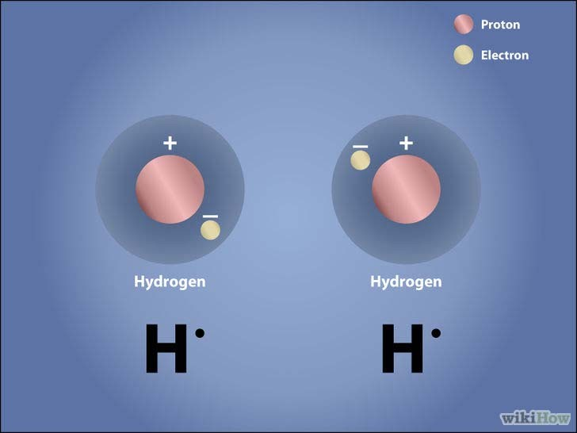
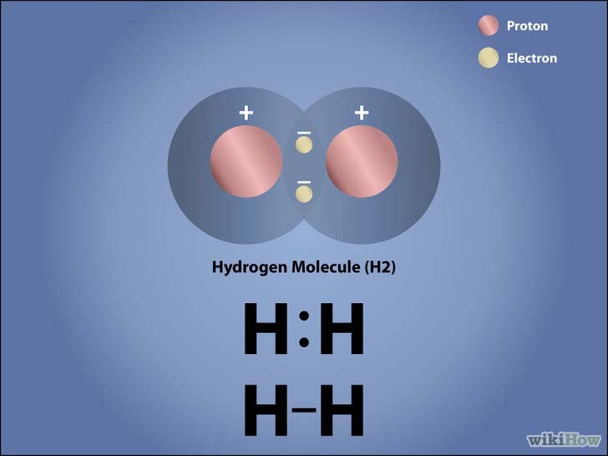
Exemplo para a ligação do H₂

Slide 15
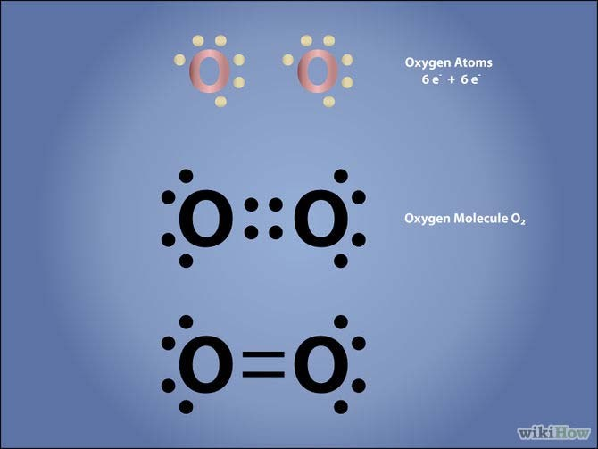
Exemplo para a ligação do O₂

Slide 16
Regra do Octeto
A maior parte das moléculas ligadas com ligação covalente possuem ligações entre os átomos em que cada átomo é rodeados por oito electrões de valência, quer estejam presentes como ligantes ou como não ligantes. Este princípio é conhecido como regra do octeto e reflecte a configuração de valência dos gases nobres do grupo VIIIA (18).
O número total de electrões de valência numa molécula tem que ser igual à soma do número de electrões de valência de cada átomo que constitui essa molécula.
Trata‐se de uma regra genérica que possui excepções:
Para o hidrogénio, numa ligação, contam‐se apenas 2 electrões de valência.
Para átomos de períodos superiores a n=2 o número de electrões de valência pode excepcionalmente ser superior a 8.

Slide 17
Outras regras para escrever as estruturas de Lewis incluem:
Agrupamentos de átomos (moléculas) numa fórmula do tipo EXn, significa que vários átomos da espécie X se encontram ligados a um átomo da espécie E.
O hidrogénio (H) é sempre terminal e adquire uma configuração de gás raro (He) partilhando um par de electrões.
Os átomos exteriores ou terminais são os que se encontram próximos do canto superior direito da tabela periódica (Não metálicos), onde os valores da electronegatividade são maiores.
Numa ligação múltipla, o Oxigénio aparece normalmente como um átomo terminal.

Slide 18
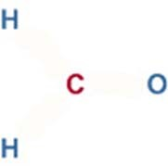
Exemplo de aplicação da Regra do Octeto
Em todos os exemplos, todos os átomos excepto o hidrogénio, partilham quatro pares de electrões e por isso todos chegam a uma configuração de gás nobre em que cada átomo é rodeado por um octeto (oito electrões).
Existe uma abordagem sistemática em 5 passos para construção de estruturas de Lewis de moléculas e iões. Vejamos o caso do formaldeído (CH₂O) como exemplo.
i) Decidir qual o átomo central
Normalmente o átomo central é o que tem menor valor de electronegatividade, no caso do CH₂O o átomo central é o carbono.
Faz‐se um desenho preliminar com o carbono no centro.
Os elementos que mais frequentemente aparecem como elemento central são
C, N, P e S.
Os halogéneos (F, Cl, I e Br)são frequentemente elementos terminais com uma ligação simples com o átomo central, mas também podem pontualmente ser centrais.
O oxigénio é central na água mas é terminal se ligado a C, N, P e halogéneos. O hidrogénio é um átomo terminal porque só se liga a outro átomo.

Slide 19
ii) Determinar o número total de electrões de valência na molécula ou ião
Numa molécula electricamente neutra este número é igual ao número total de electrões de valência dos átomos que a compõem.
Para um anião adiciona‐se o número de electrões igual à carga do ião. Para um catião subtrai‐se um número de electrões igual à carga do ião.
Para exemplo o CH₂O:
Electrões de valência: carbono – 1x4=4 (pertence ao grupo 4A ([He] 2s² 2p²) oxigénio – 1x6=6 (pertence ao grupo 6A ([He] 2s² 2p⁴)
hidrogénio – 2x1=2
Total: 12 electrões de valência

Slide 20
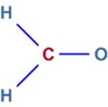
iii) Ligar todos os átomos com ligações simples
No desenho preliminar foram distribuídos 6 electrões ligantes

Slide 21

iv) Distribuição dos pares de electrões remanescentes
Os pares de electrões remanescentes devem ser distribuídos pelos átomos terminais de forma que cada átomo fique rodeado por oito electrões (exceptuando hidrogénios).
Se depois disto ainda existirem electrões para distribuir, eles deverão ser colocados no átomo central.
Para o caso do CH₂O, ainda faltam distribuir 6 electrões (3 pares) que podem ser colocados no oxigénio. Esta opção faz com que o carbono não fique rodeado por oito electrões e portanto não respeite a regra do octeto.

Slide 22

v) Acerto do número de electrões do átomo central
Se o átomo central tiver menos de oito electrões devem ser movidos electrões dos átomos terminais para a ligação com o átomo central para formar ligações duplas ou triplas.

Slide 23
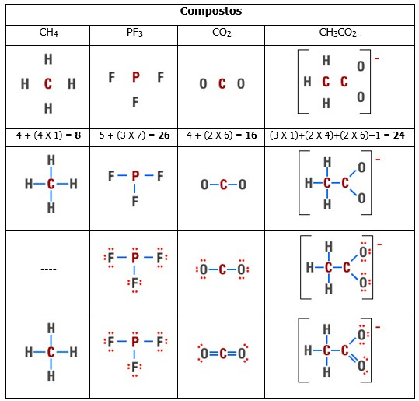
Outros Exemplos:

Slide 24
Nomenclatura dos compostos iónicos
A escrita das fórmulas de compostos iónicos deve respeitar algumas regras:
Escreve‐se sempre em primeiro lugar o catião.
Quando os índices dos iões forem iguais a 1, não se escrevem.
É necessário equilibrar a cargas positivas e negativas quando os índices forem diferentes. Por exemplo, se o catião tiver carga 1+ e o anião 2‐, são necessários dois catiões para equilibrar as cargas e tornar o composto iónico neutro.
No caso dos iões poliatómicos, os passos a seguir são os mesmos.

Slide 25
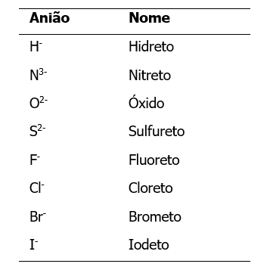
No caso dos compostos iónicos formados por iões monoatómicos, a escrita do nome (nomenclatura) é obtida usando o nome modificado do anião (não metal) e o nome do catião (metal).
A modificação feita ao nome do anião é a adição do sufixo “eto”.
A excepção a esta regra surge com o oxigénio cujo nome do anião é modificado para óxido.
O catião fica com o próprio nome

Slide 26
Exemplos:
(NaCl)
Cloreto de sódio (Na⁺ e Cl‐)
(MgBr₂) Brometo de magnésio (Br‐ e Mg²⁺)
(Na₂S)
Sulfureto de sódio (Na⁺ e S^{2‐})

Slide 27
No caso de o metal ser da transição (pertencer ao bloco d), a sua forma iónica pode ter mais do que um valor de carga.
O ferro pode assumir carga 2+ e 3+ quando se associa ao Cloro formando FeCl₂ e FeCl₃ respectivamente.
Neste caso deve ser escrito à direita do nome o número II e III entre parêntesis, ou seja, cloreto de ferro (II) e cloreto de ferro (III).
(FeCl₂) Cloreto de ferro II ou Cloreto ferroso (Fe²⁺ e Cl‐) (FeCl₃) Cloreto de ferro III ou Cloreto férrico (Fe³⁺ e Cl‐)
É ainda possível encontrar uma nomenclatura mais antiga em que a terminação do catião é “ico” para a associação com o catião de maior carga e é “oso” para o catião de menor carga. Neste exemplo para o cloreto de ferro (II) seria cloreto férrico e cloreto ferroso para o cloreto de ferro (III).

Slide 28
Nomenclatura dos compostos covalentes
Alguns compostos moleculares têm nomes não sistemáticos como é o caso da água (H₂O), metano (CH₄) ou amoníaco (NH₃).
Apesar de algumas excepções como as exemplificadas, a maioria dos compostos covalentes (ou elementares) apresentam nomes sistemáticos. Este tipo de compostos são formados por dois ou mais elementos não metálicos e a sistematização da fórmula envolve duas regas básicas:
O elemento mais à esquerda na tabela periódica escreve‐se primeiro na fórmula.
O elemento mais abaixo dentro de cada grupo escreve‐se primeiro na fórmula.

Slide 29
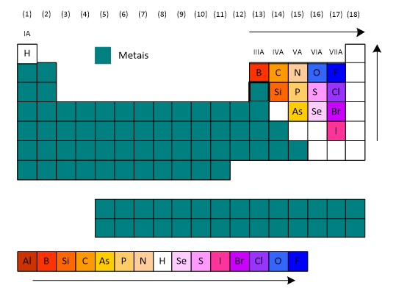
Ter ainda em conta:
O hidrogénio é o segundo elemento na fórmula dos compostos que forma com elementos dos grupos IA (1) a VA (15) e o primeiro nos compostos que forma com elementos dos grupos VIA (16) e VIIA (17).
O oxigénio aparece sempre em último excepto no caso do OF₂.

Slide 30
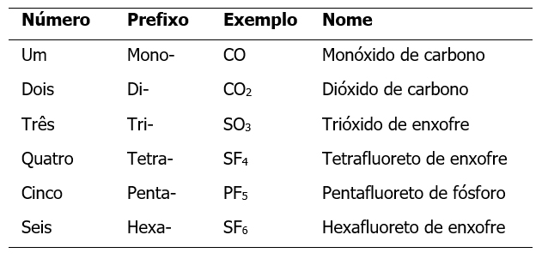
Em certos casos pode formar‐se mais do que um composto com os mesmos elementos, por exemplo CO e CO₂.
Quando isto acontece usam‐se prefixos baseados no número de átomos de uma molécula.
Para o exemplo anterior teríamos monóxido de carbono e dióxido de carbono.

Slide 31
Exemplos:
(HCl)
Cloreto de hidrogénio (ou ácido clorídrico)
(CH₄)
Metano (ou tetrahidreto de carbono)
(HF)
Fluoreto de Hidrogénio (ou ácido fluorídrico)
(H₂O)
Óxido de hidrogénio (ou água)

Slide 32
2 – Ligação química (Problemas)
  – Para cada um dos seguintes pares de elementos, diga se o composto binário formado é iónico ou molecular. Escreva a respectiva fórmula empírica e nome.
    I e Cl
    K e Br
    Mg e F
    Al e F
  – Com base na regra do octeto, escreva as fórmulas de estrutura das seguintes moléculas:
F₂
Cl₂
ICl
NO₂
CO
N₂
HS–
NO–

Slide 33
  – Escreva as estruturas de Lewis das seguintes moléculas:
    CH₄
–
    NO₃
    CO₂
2–
    O₂
    ClO–
    CH₃COOH
    C₂H₂
+
    NH₄
N₂
HNO₃
H₂Se
H₂SO₄
O₃
SO₂
2–
SO₄

Slide 34
  – Coloque os elementos Se, S, Ca, Ba e F por ordem crescente de electronegatividade.
  – Disponha os seguintes elementos por ordem crescente de electronegatividade:
a) Flúor (F) | d) Vanádio (V) | g) Zircónio (Zr)
b) Irídio (Ir) | e) Ouro (Au) | h) Frâncio (Fr)
c) Prata (Ag) | f) Titânio (Ti) | i) Arsénio (As)
  – Atribua a nomenclatura correcta aos compostos iónicos cujas fórmulas são:
    NaCl
    LiF
    MgBr₂
    NaI
    KI
  – Escreva as fórmulas dos seguintes compostos iónicos:
    Iodeto de potássio
    Cloreto de potássio
    Cloreto de cálcio
    Cloreto de alumínio
    Brometo de gálio

Slide 35
  – Atribua a nomenclatura correcta aos compostos dos metais de transição cujas fórmulas são:
    TaF₂
    CuCl
    AgBr
    VCl₄
  – Escreva as fórmulas dos seguintes compostos dos metais de transição:
    Cloreto cúprico (Cu+; Cu²⁺)
    Fluoreto férrico (Fe²⁺; Fe³⁺)
    Cloreto de zinco (Zn²⁺)
    Brometo de ouro (Ag⁺)
  – Escreva as fórmulas dos seguintes compostos moleculares:
    Fluoreto de hidrogénio
    Dióxido de azoto
    Difluoreto de oxigénio
    Hexafluoreto de enxofre
    Difluoreto de dioxigénio
  – Atribua a nomenclatura correcta aos compostos moleculares cujas fórmulas são:
    CO
    PF₅
    SF₆

